Slide 1
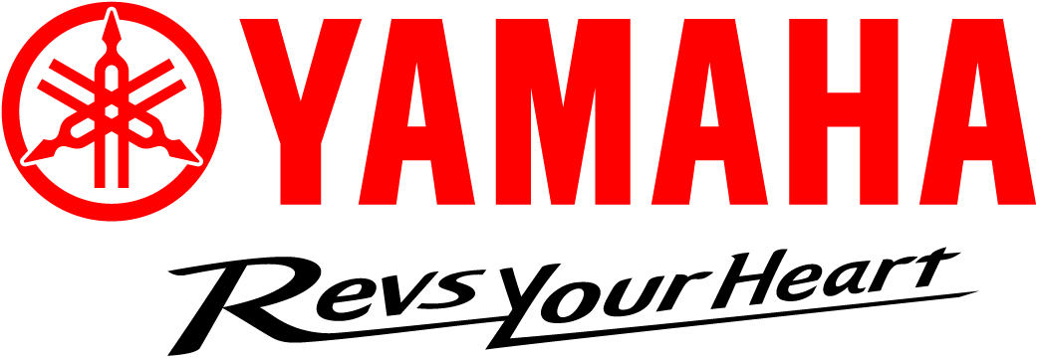
奥にずれる四角
ヤマハ発動機株式会社
原野和哉 稲上誠 楫野純平 丹羽晴香 金城友樹

Slide 2
下図形を斜め上から見るように変形させた時、
上部の四角が中心からずれて見えるという錯覚です
この図形を

Slide 3
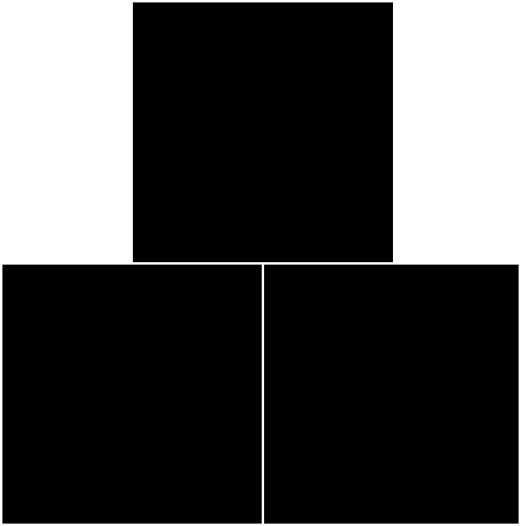
下図形を斜め上から見るように変形させた時、
上部の四角が中心からずれて見えるという錯覚です
このように変形させます

Slide 4
下図形を斜め上から見るように変形させた時、
上部の四角が中心からずれて見えるという錯覚です
上部の四角が中心よりも左奥に寄っているように見えないでしょうか？

Slide 5
下図形を斜め上から見るように変形させた時、
上部の四角が中心からずれて見えるという錯覚です
もちろん実際にずれているわけではなく左右の四角に接する長さは同じです

Slide 6
下図形を斜め上から見るように変形させた時、
上部の四角が中心からずれて見えるという錯覚です
向きを反対にします

Slide 7
下図形を斜め上から見るように変形させた時、
上部の四角が中心からずれて見えるという錯覚です
同じく上部の正方形が中心よりも右奥に寄っているように見えます

Slide 8
下図形を斜め上から見るように変形させた時、
上部の四角が中心からずれて見えるという錯覚です
極端にすると効果は強まる気がします（いずれも左右長さは同じです）

Slide 9
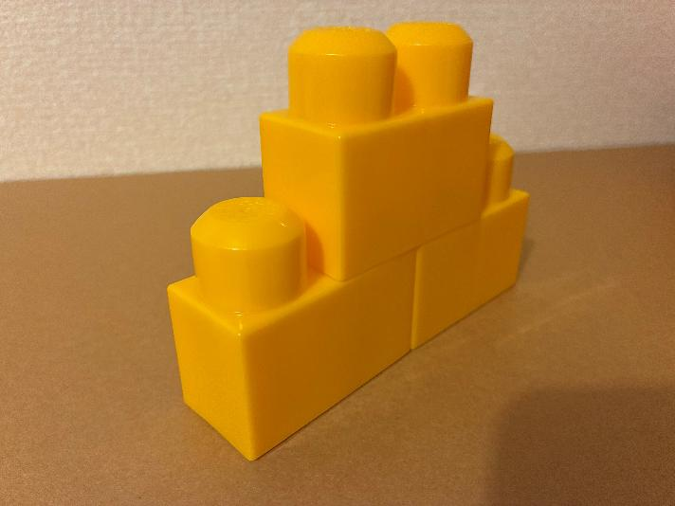
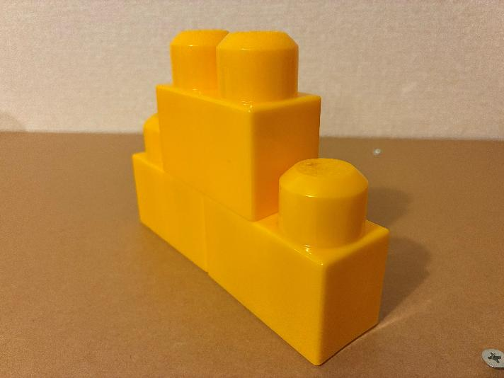
考察：
本錯視の図形は、下図のような立体物を斜めから見た光景として知覚されます。人は大きさの恒常性により奥側の対象を相対的に大きく知覚するため、手前側と奥側の長さが等しい本錯視の図形では奥側が長く見えます。その結果、上段の正方形が奥側へ偏って知覚されるのではないかと考えています（ポンゾ錯視の一種？）。
上段ブロックと下段ブロック左右の接触長は同じくらいに見えますが…
写真上の長さを比較すると手前の方が長いです（大きさの恒常性）

Slide 10
考察に合わない部分：
ひっくり返すと下部の四角が手前側に寄っているように見えました。
考察の通りだとすると、逆になる筈です。なぜでしょうか…？
？

Slide 11
FIN

